Slide 1
工程能力提升
Part2---网络编程
开课吧 人工智能自然语言组
2020. 03. 13

Slide 2
Outline
网络编程基础
网络编程模型

Slide 3
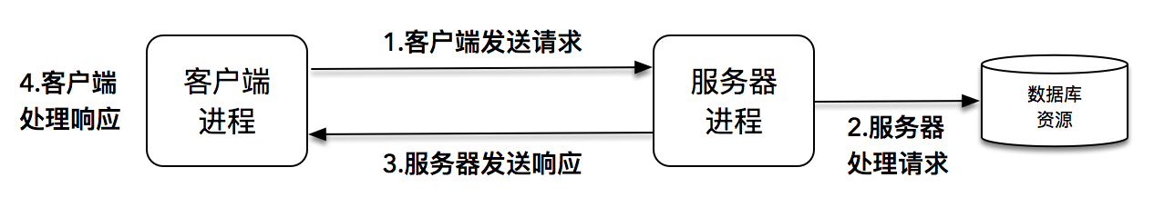
网络编程基础
C/S 模型

Slide 4
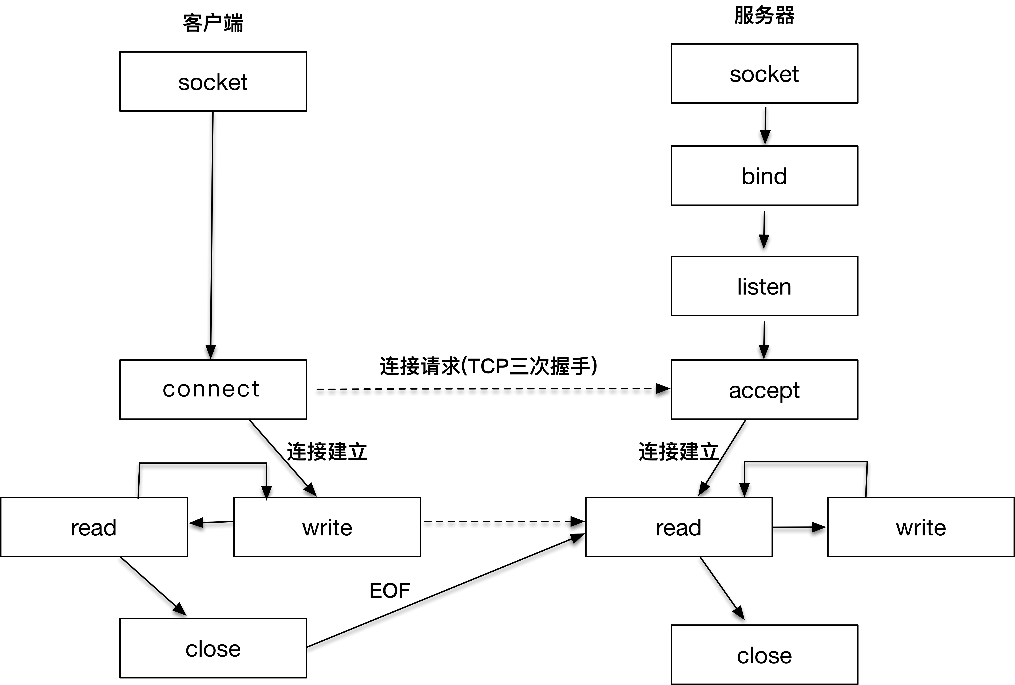
网络编程基础
c/s 处理的核心逻辑

Slide 5
网络编程基础
服务端的核心逻辑
1.调用socket创建套接字
2.调用bind函数分配IP地址和端口号
3.调用listen函数转为可接受请求状态
4. 调用accept函数处理连接请求

Slide 6
网络编程基础
socket函数
int socket(int domain, int type, int protocol)
domain:PF_INET、PF_INET6 以及 PF_LOCAL 等，表示什么样的套接字。
type:
SOCK_STREAM: 表示的是字节流，对应 TCP
SOCK_DGRAM： 表示的是数据报，对应 UDP
SOCK_RAW: 表示的是原始套接字
protocol 基本已废弃，值为0即可.

Slide 7
网络编程基础
bind函数
int bind(int sockfd, , struct sockaddr *addr, socklen_t addrlen)
bind函数将IP和Port绑定在一起

Slide 8
网络编程基础
listen函数
int listen(int sockfd, int backlog)
sockfd:socket套接字的文件描述符
backlog:官方解释是未完成连接队列的大小，实际上决定了并发数，但一些系统backlog大小不允许改变

Slide 9
网络编程基础
accept函数
int accept(int sockfd, struct sockaddr *addr, socklen_t *addr_len)
sockfd:socket套接字
addr:客户端地址
返回:一个已连接的套接字

Slide 10
网络编程基础
客户端的核心逻辑 ---- connect
int connect(int sockfd, struct sockaddr *serv_addr, socklen_t addr_len)
sockfd:socket套接字
serv_addr:服务端地址

Slide 11
网络编程基础
connect 建立不成功有哪些原因?
1. 服务端IP不对
2. 服务端PORT不对
3.客户端和服务端路由不对

Slide 12
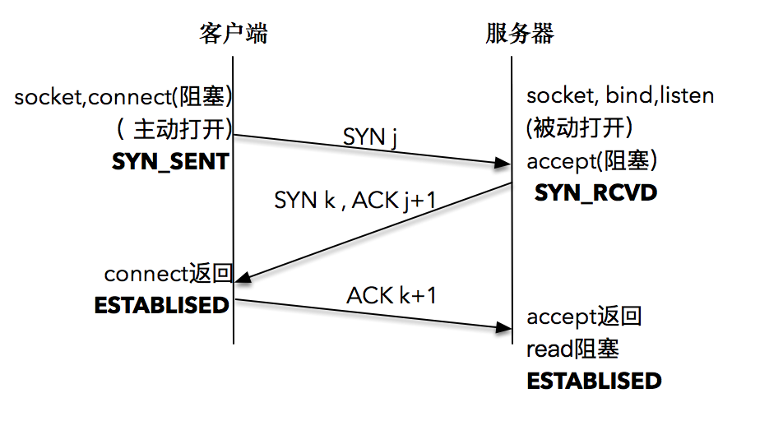
网络编程基础
connect背后的TCP三次握手

Slide 13
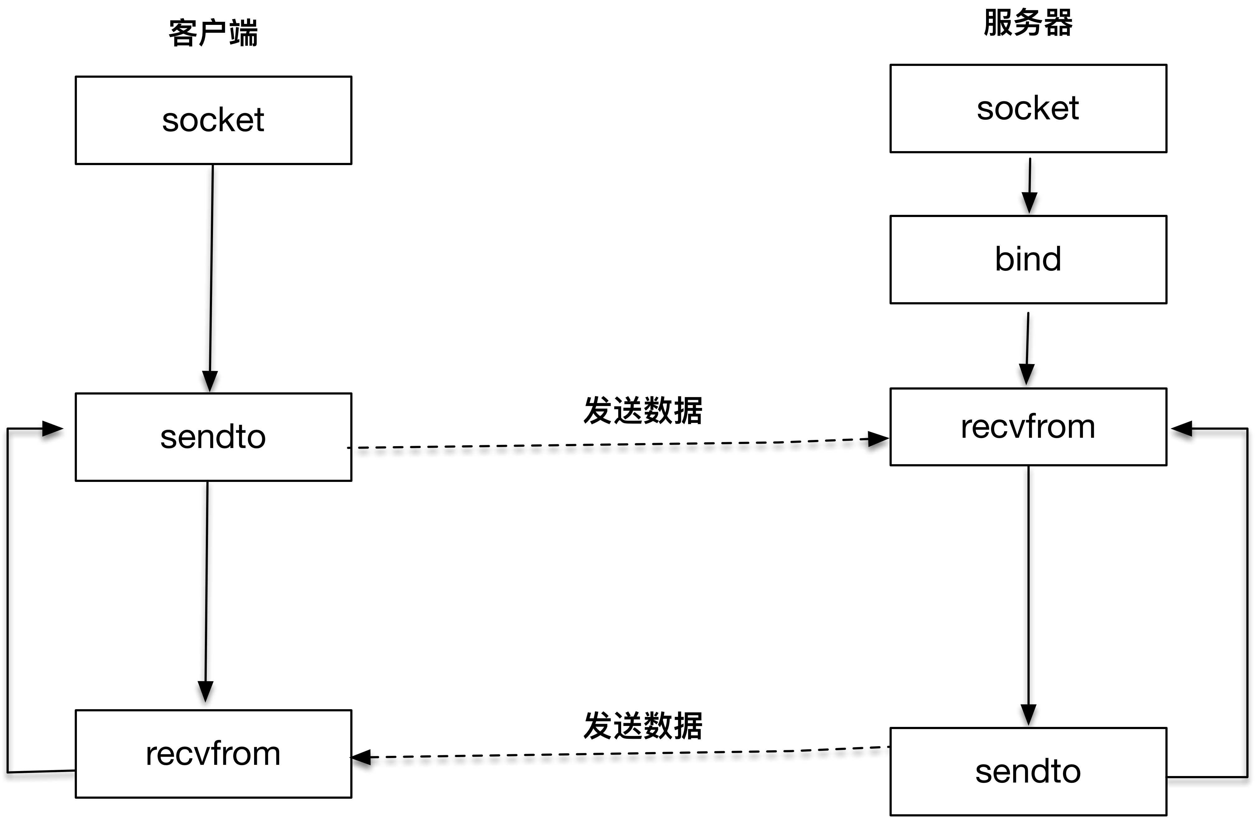
网络编程基础
udp

Slide 14
网络编程基础
tcp --- 面向连接
1.传输过程中数据不丢失
2.按照顺序传输数据
3.传输的数据不存在数据边界
udp --- 面向消息
1.强调快速传输而非有序
2.传输的数据可能丢失也可能损坏
3.传输的数据有数据边界
4.限制每次传输数据的大小

Slide 15
网络编程模型
前面所讲的网络基础都是阻塞式，只能一个一个处理。
假设你完成了一个阻塞式的服务，而且你的用户有有1000人，那么这个时候你只能按照顺序处理。
如果你服务平均处理一个请求是200ms, 那排到第1000个人？他等待了多久呢？

Slide 16
网络编程模型
阻塞IO + 单进程
阻塞IO + 多进程
阻塞IO + 多线程
IO复用 + 单线程
IO复用 + 多线程

Slide 17
网络编程模型
IO多路复用 --- select
int select(int maxfd, fd_set *readset, fd_set *writeset, fd_set *exceptset, const struct timeval *timeout);
返回：若有就绪描述符则为其数目，若超时则为0，若出错则为-1
maxfd: 描述符基数，待测试的最大描述符+1
readset 、writeset、exceptset:描述符集合
void FD_ZERO(fd_set *fdset); 全部初始化成0
void FD_SET(int fd, fd_set *fdset); 对应套接字FD设置成1
void FD_CLR(int fd, fd_set *fdset); 对应套接字FD设置成0
int FD_ISSET(int fd, fd_set *fdset); 对应套接字FD是否为1

Slide 18
网络编程模型
IO多路复用 --- epoll
int epoll_create(int size);
目前size基本无用，但是传入要求大于零
int epoll_ctl(int epfd, int op, int fd, struct epoll_event *event);
epfd: 来自epoll_create的创建的epoll句柄
op:表示增加还是删除一个监控事件
fd:注册的事件的文件描述符
event:注册的事件类型
int epoll_wait(int epfd, struct epoll_event *events, int maxevents, int timeout);
返回值: 成功返回的是一个大于0的数，表示事件的个数；返回0表示的是超时时间到；若出错返回-1.

Slide 19
网络编程模型
IO多路复用 --- epoll
条件触发 vs 边缘触发
条件触发: 只要满足事件的条件,就一直不断的把这个事件传递给用户
边缘触发:只有第一次满足条件的时候才传递，其他时间不再传递

Slide 20
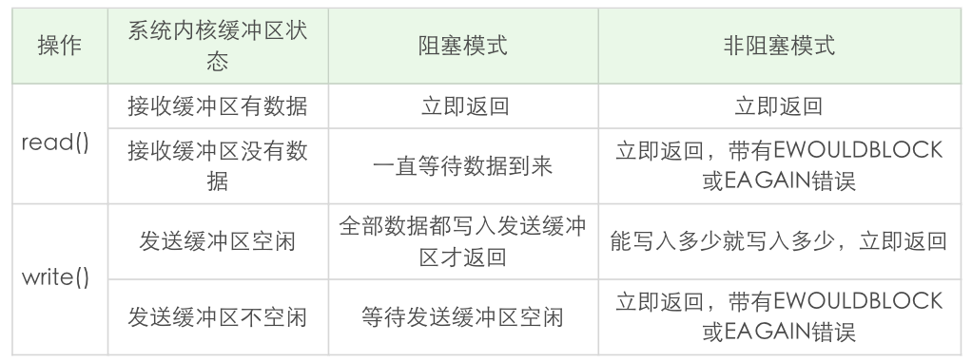
网络编程模型
阻塞IO vs 非阻塞IO

Slide 21

Thank You

